Slide 1
SEEK: Segmented Embedding of Knowledge Graphs
ACL 2020
汇报人:刘家伟
East China Normal University
School of Computer Science and Technology
Notes:
用一句话概括这篇论文就是：这篇论文提出了一个名为SEEK的轻量级的知识图谱嵌入模型，这个模型可以在不牺牲模型复杂性的情况下提高模型的嵌入表示效果。

Slide 2
Motivation
现有的KGE模型存在的问题：不能很好地平衡模型复杂性（模型参数的数量）和模型表达力（获取语义信息的能力），如下分为两类：
模型简单、表达有限 如：TransE、DistMult（简单易用，获取语义信息的能力欠佳）
模型复杂、表达力强
如：TransH、TransR、Single DistMult、ConvE、InteractE（模型复杂，
需要大量向计算，扩展性差）
SEEK
TransH
TransR
ConvE
InteractE
Single DistMult
TransE
DistMult
低复杂性
高表达力
Notes:
我们知道，知识图谱将大量的实体和关系表示为三元组(h, r, t)，即(头实体 , 关系, 尾实体)。图谱嵌入的目标是把相关三元组映射到低维空间，同时保留潜在的语义信息。但是，现有的知识图谱嵌入模型存在的一个问题,就是不能很好的平衡模型的复杂性和表达能力。简单说就是不能用较少的参数来保证模型具有获取重要语义信息的能力。
现有的模型根据复杂程度可以大致分为两类，一种是具有十分简单的结构，但是表达能力十分有限的模型如：TransE、DistMult。另一种是结构比较复杂的模型，就像TransH、TransR、Single DistMult等等，这些模型虽然具有较强的表达能力，但是参数非常多，需要非常大的算力支持。 那么，有没有模型能兼顾这二者呢，作者带着这个问题提出了本文的SEEK模型。

Slide 3
Introduction
SEEK : Segmented Embedding of Knowledge Graphs
SEEK有如下特性：
特征充分交互：把嵌入空间分为多段，让各段之间相互计算，促进更细粒度的特征交互
保留关系特性：同时保留对称的、非对称的关系
（对称关系：双向关系；非对称关系：单向关系）
高效的打分函数：结合上述两种特征，用较低复杂度的打分函数计算得分
（灵感来自于3个模型的打分函数：DistMult、HoIE、ComplEx）
Notes:
SEEK模型有以下几个特性，第一个是特征充分交互，该模型把嵌入空间分为多段，让各段之间相互计算，促进更细粒度的特征交互，以此来提高模型的表达能力。
其次是保留关系特性，这里的关系特性是指三元组中的对称和非对称关系，在知识图谱中，对称和非对称关系是十分重要的，但是有些模型并不能同时保留这两种关系。
另外，作者受DistMult、HoIE、ComplEx的打分函数的启发，在不增加额外参数的情况下，设计了一种兼顾上面两种特性的高效的打分函数。
接下来我们看一下作者是如何设计SEEK模型的。

Slide 4



Model
⭐ f1 : 点积 （早期方法，过于简单）
⭐ f2 : 分段点积（虽然促进了细粒度特征交互，但把关系统一认为是对称的关系）
将h，t，r都分为k段，每一段的维度是d/k，比如r：
计算公式：
Notes:
作者以distmult的打分函数作为出发点，从f1-f4提出了四个打分函数，逐步完善SEEK模型。F1虽然结构比较简单，但是欠缺良好的表达能力。为了使模型具有更好的表达能力，f2将嵌入分为多段进行相互计算，与仅在相同位置相互交互的f1相比，f2可以挖掘不同段之间的更多特征交互,但是，f2虽然促进了细粒度特征交互，但把关系统一认为是对称的关系,这样，将头尾实体交换位置我们都会得到相同的分数，这显然不是我们想要的结果。

Slide 5
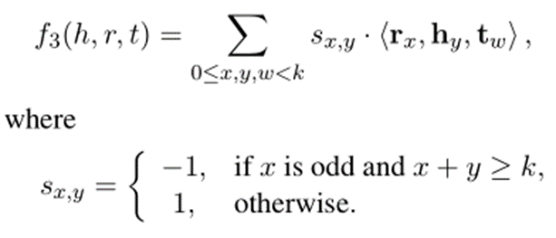
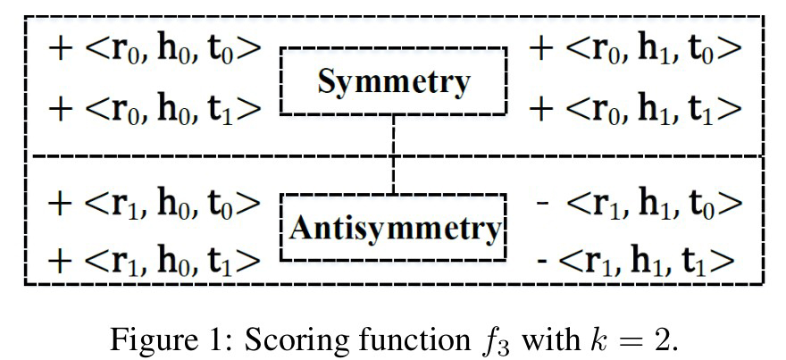
Model
⭐ f3 : 区分对称/非对称关系，复杂度O(k²d)
奇——非对称关系；偶——对称关系
当k=2时，f₃的计算方式如图： (当r为偶，代表对称关系，系数都为正；r为奇数，代表非对称关系，系数取决于是否x + y ≥ k)
缺点：计算量大,一个三元组k³次点积运算，复杂度 O(k³*d/k)=O(k²d)
Notes:
为了保留非对称关系，作者f2的基础上引入了参数S得到f3,f3根据r下标的奇偶性来区分对称关系和非对称关系。当r的下标为偶数时，S=1,代表对称关系，当r的下标为奇数时，根据x,y的取值，S会取得正负1，代表非对称关系。右边是k=2时，f3的计算方式。
函数f3同时保留了对称关系和非对称关系，但是一个三元组要进行k的三次方次点积运算，每一段的维度是d/k,所以总体复杂度达到了k的平方乘d,需要巨大的计算开销。

Slide 6
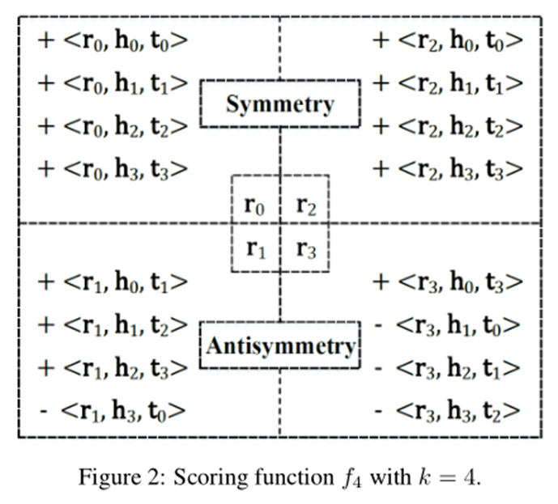
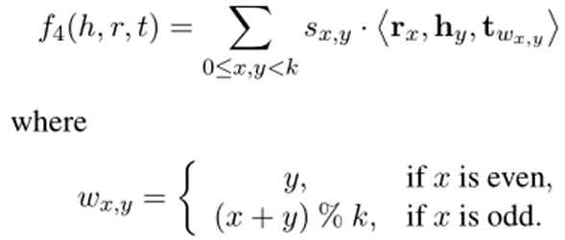
Model
⭐ f4 : 减少多余计算量,引入尾实体t的
索引向量W_{ij}
f4只需 k² 次点积，则复杂度为 O(k² ×d/k) = O(kd)
当k = 4时，f4 计算如下：
特性：1.超参数k，决定计算复杂度。 2.同时考虑对称、非对称关系。
Notes:
为了降低复杂度，减少多余计算量，作者在f3的基础上，进一步引入了一个尾实体t的索引向量w,这样t的下标就由r和h决定，于是就减少了一次点积，使复杂度降到了kd。得到了最终的SEEK模型。但是作者在这里没有提到的是，如果t就受到了一定的约束，我觉得相对f3,各段的交互性可能会有一定的下降，也算是一种折中吧。右边是k=4时f4的计算。特性。。。

Slide 7
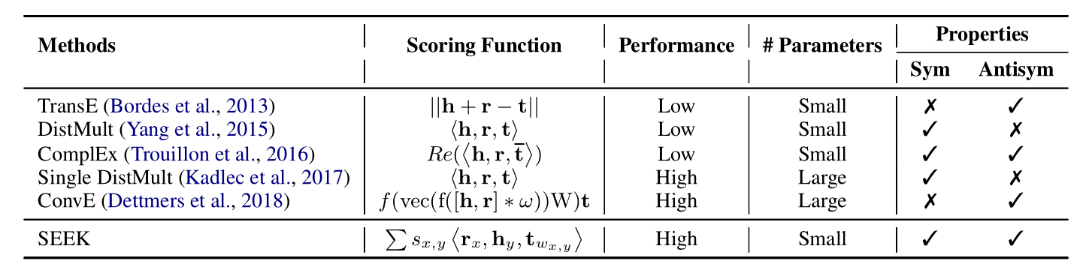
Analysis
复杂度分析
时间复杂度：O(kd) ； 空间复杂度：O(d)
与其他方法比较
SEEK普适性更强，传统模型如DistMult、ComplEx、HolE等
可以推导，当k=1和k=2时,以上模型是SEEK的特例
Proposition 1 SEEK (k=1)等同于DistMult
Proposition 2 SEEK (k=2)等同于ComplEx和HolE
Notes:
这里对SEEK模型进行了复杂度分析，并和其他模型做了比较。SEEK的时间复杂度是kd,空间复杂度就是embedding的维度.可见SEEK模型有着较低的复杂度。
相对于其他模型，SEEK具有更强的普适性，可以把一些传统模型如DistMult、ComplEx、HolE等，看成是SEEK在某个k值下的特例。
可以推导， Proposition 1 SEEK (k=1)等同于DistMult，Proposition 2 SEEK (k=2)等同于ComplEx和HolE
通过下面这张表我们可以看到，相对其他模型,SEEK用较少的参数达到了比较好的表达能力，并且同时保留了对称和非对称关系。

Slide 8
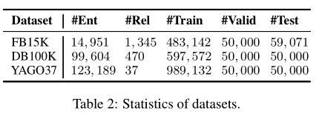
Experiments
验证效果采用的数据集是FB15K，DB100K 和 YAGO37，具体数据如下：
FB15K：数据库Freebase的子集
DB100K：DBpedia的一些核心映射
YAGO37：YAGO3的一些核心事实
Notes:
接下来我们看一下实验部分，验证效果采用的数据集是FB15K，DB100K 和 YAGO37，具体数据如下：

Slide 9
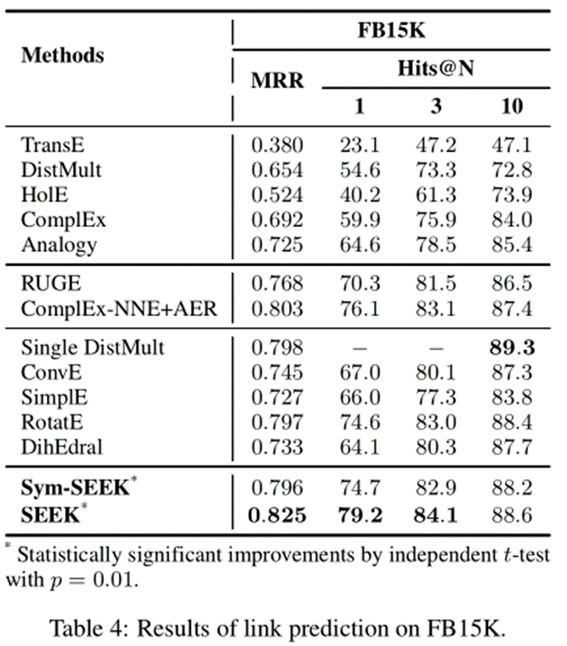
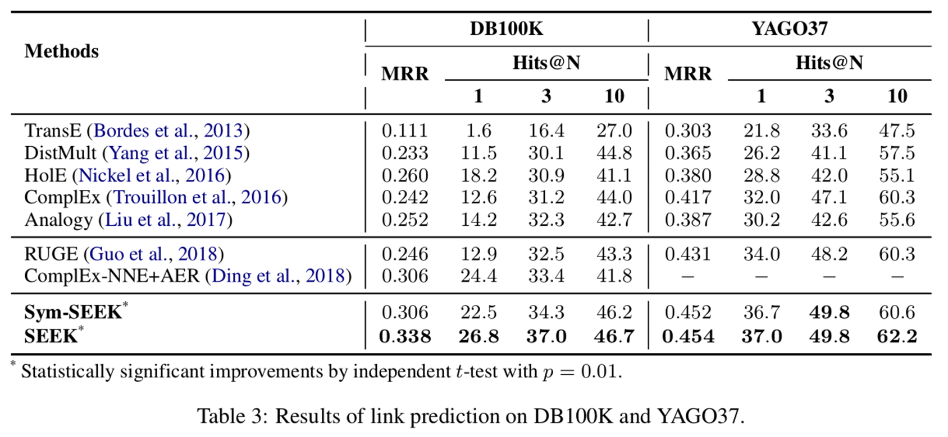
Experiments
采用的评测任务是链接预测，在三个数据集上面的效果如下图，其中k和d的设置在三个数据集上面都不一致，是采用网格搜索找到的最优超参数。
Notes:
采用的评测任务是链接预测，在三个数据集上面的效果如下图，其中k和d的设置在三个数据集上面都不一致，是采用网格搜索找到的最优超参数。Sym-SEEK就是之前的f2，因为f2仅仅将嵌入分段点积，把所有关系都看成对称关系，所以这里就把它叫做Sym-SEEK。总体来看，seek模型在三个数据集上都取得了很好的效果。通过对比Distmult和sym-SEEK，可以证明分段点积确实起到了作用，使模型表达能力有了不错的提升。对比sym-SEEK和SEEK，也显示了保留非对称关系的重要性。
作者为了证明SEEK的特性，还做了两个辅助性实验。

Slide 10
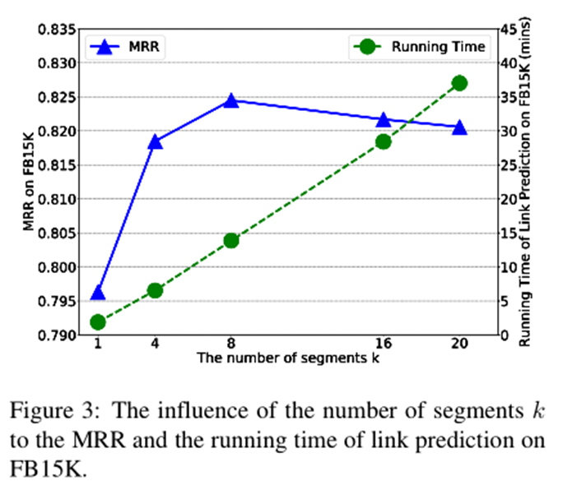
Experiments
在数据集FB15K上，k的不同取值对时间、MRR的影响：
由上图可知，k的取值至关重要。k=8时，性能最佳。而运行时间是线性变化的，符合之前的推论，即线性复杂度为O(kd) 。
Notes:
首先是在数据集FB15K上，测试段数k的不同取值对时间、MRR的影响。由上图可知，随着k值的增加，特征的交互更加充分，模型的性能逐步上升，在k=8时取得最好性能，继续增加k则会使性能下降。可能是因为切的太过细碎，使语义信息变得不完整。而运行时间是线性变化的，符合之前的推论，即线性复杂度为O(kd) 。

Slide 11
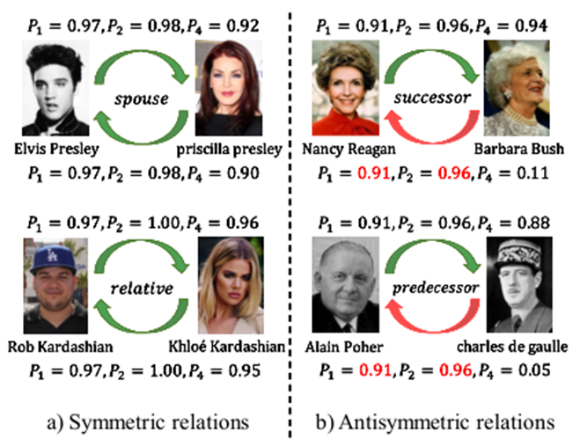
Experiments
在数据集DB100K上，使用打分函数f1、f2、f4后，通过激活函数sigmoid函数，分别得到概率值P1、P2、P4，如下图：
Notes:
作者通过某一些个例，来证明模型SEEK的表达能力。上述三元组中，左边为对称关系，右边为非对称关系。前者的相反关系在测试集为正，P1、P2、P4的值依然较高；而后者的相反关系在测试集为负，却只有概率P4较低。原因是，f1、f2不考虑非对称关系，而f4考虑，故得到一个很低的概率值P4，表示反转后的关系与原始关系有较大不同。和预设的模型表达力一致。

Slide 12
Conclusion
本文提出一个轻量级框架SEEK，利用打分函数，在不增加模型参数的情况下，提高了模型对知识图谱的嵌入表示效果。
本文从效率、效果、鲁棒性方面阐述了SEEK的性能。
其主要贡献是：1.分段并利用不同段之间的特征交叉计算
2.在不增加额外参数的前提下区分并保留多种关系。
3.SEEK是一个普适性更强的模型，DistMult, ComplEx, HolE 可作为SEEK
的特例。
Notes:
最后做一个总结。念。。。

Slide 13
Thanks！
Notes:
我觉得这篇论文内容非常简单，它仅仅是在distmult模型的基础上进行了简单的改动，之所以能中可能是因为作者并没有花费大量的精力去设计一个复杂的模型来解决问题，而是在已有模型的基础上进行一些简单的改动来得到不错的效果，经典的东西往往都是比较简单的。这也是我们在解决问题时应该思考的地方。

